Slide 1
Нейронные сети
Sequence to sequence

Slide 2
Занятие 5
Концепция
Attention
Архитектуры с Attention

Slide 3
Концепция
1

Slide 4
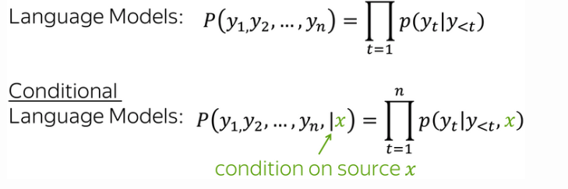
Концепция

Slide 5
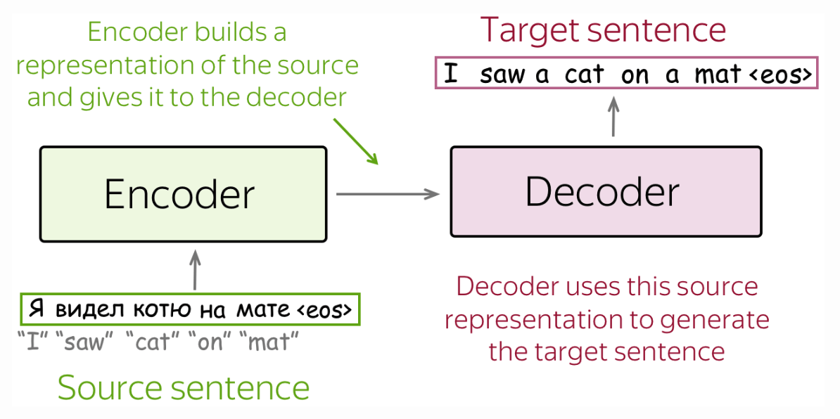
Концепция

Slide 6
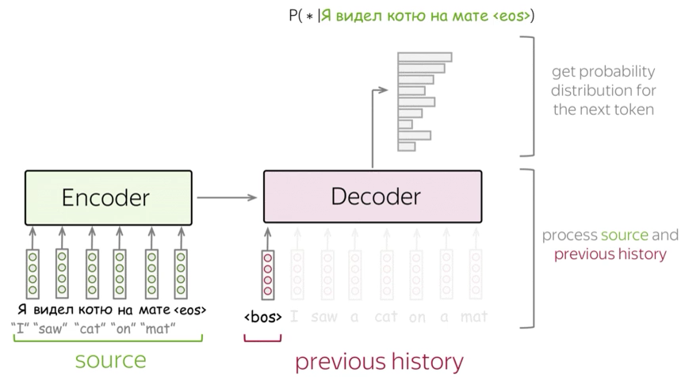
Концепция

Slide 7
Attention
1

Slide 8
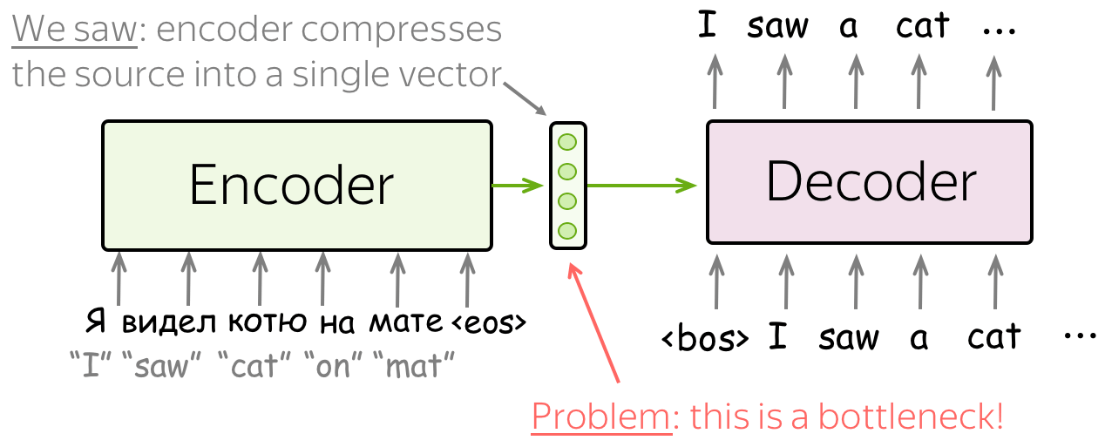
Attention

Slide 9
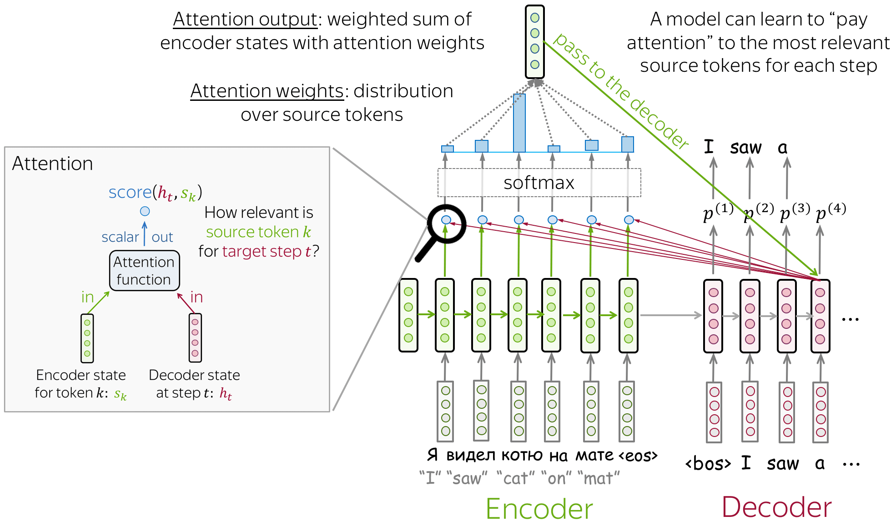
Attention

Slide 10
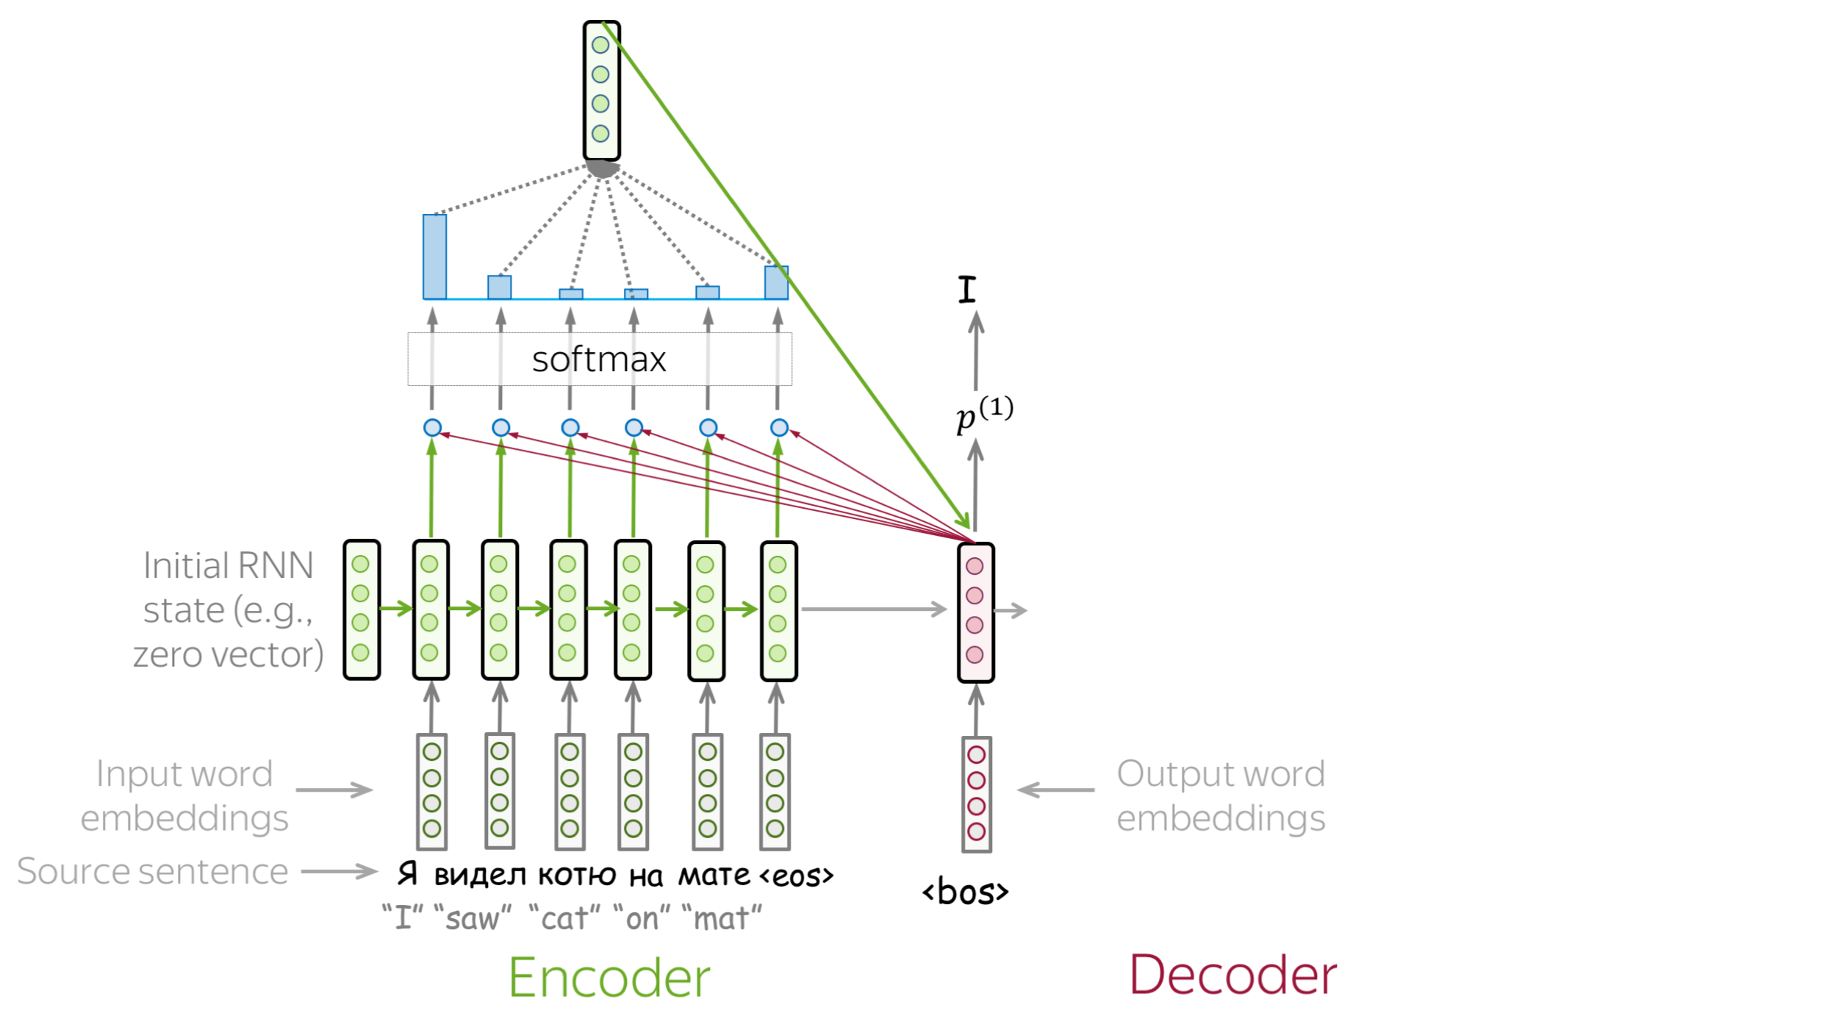
Attention

Slide 11
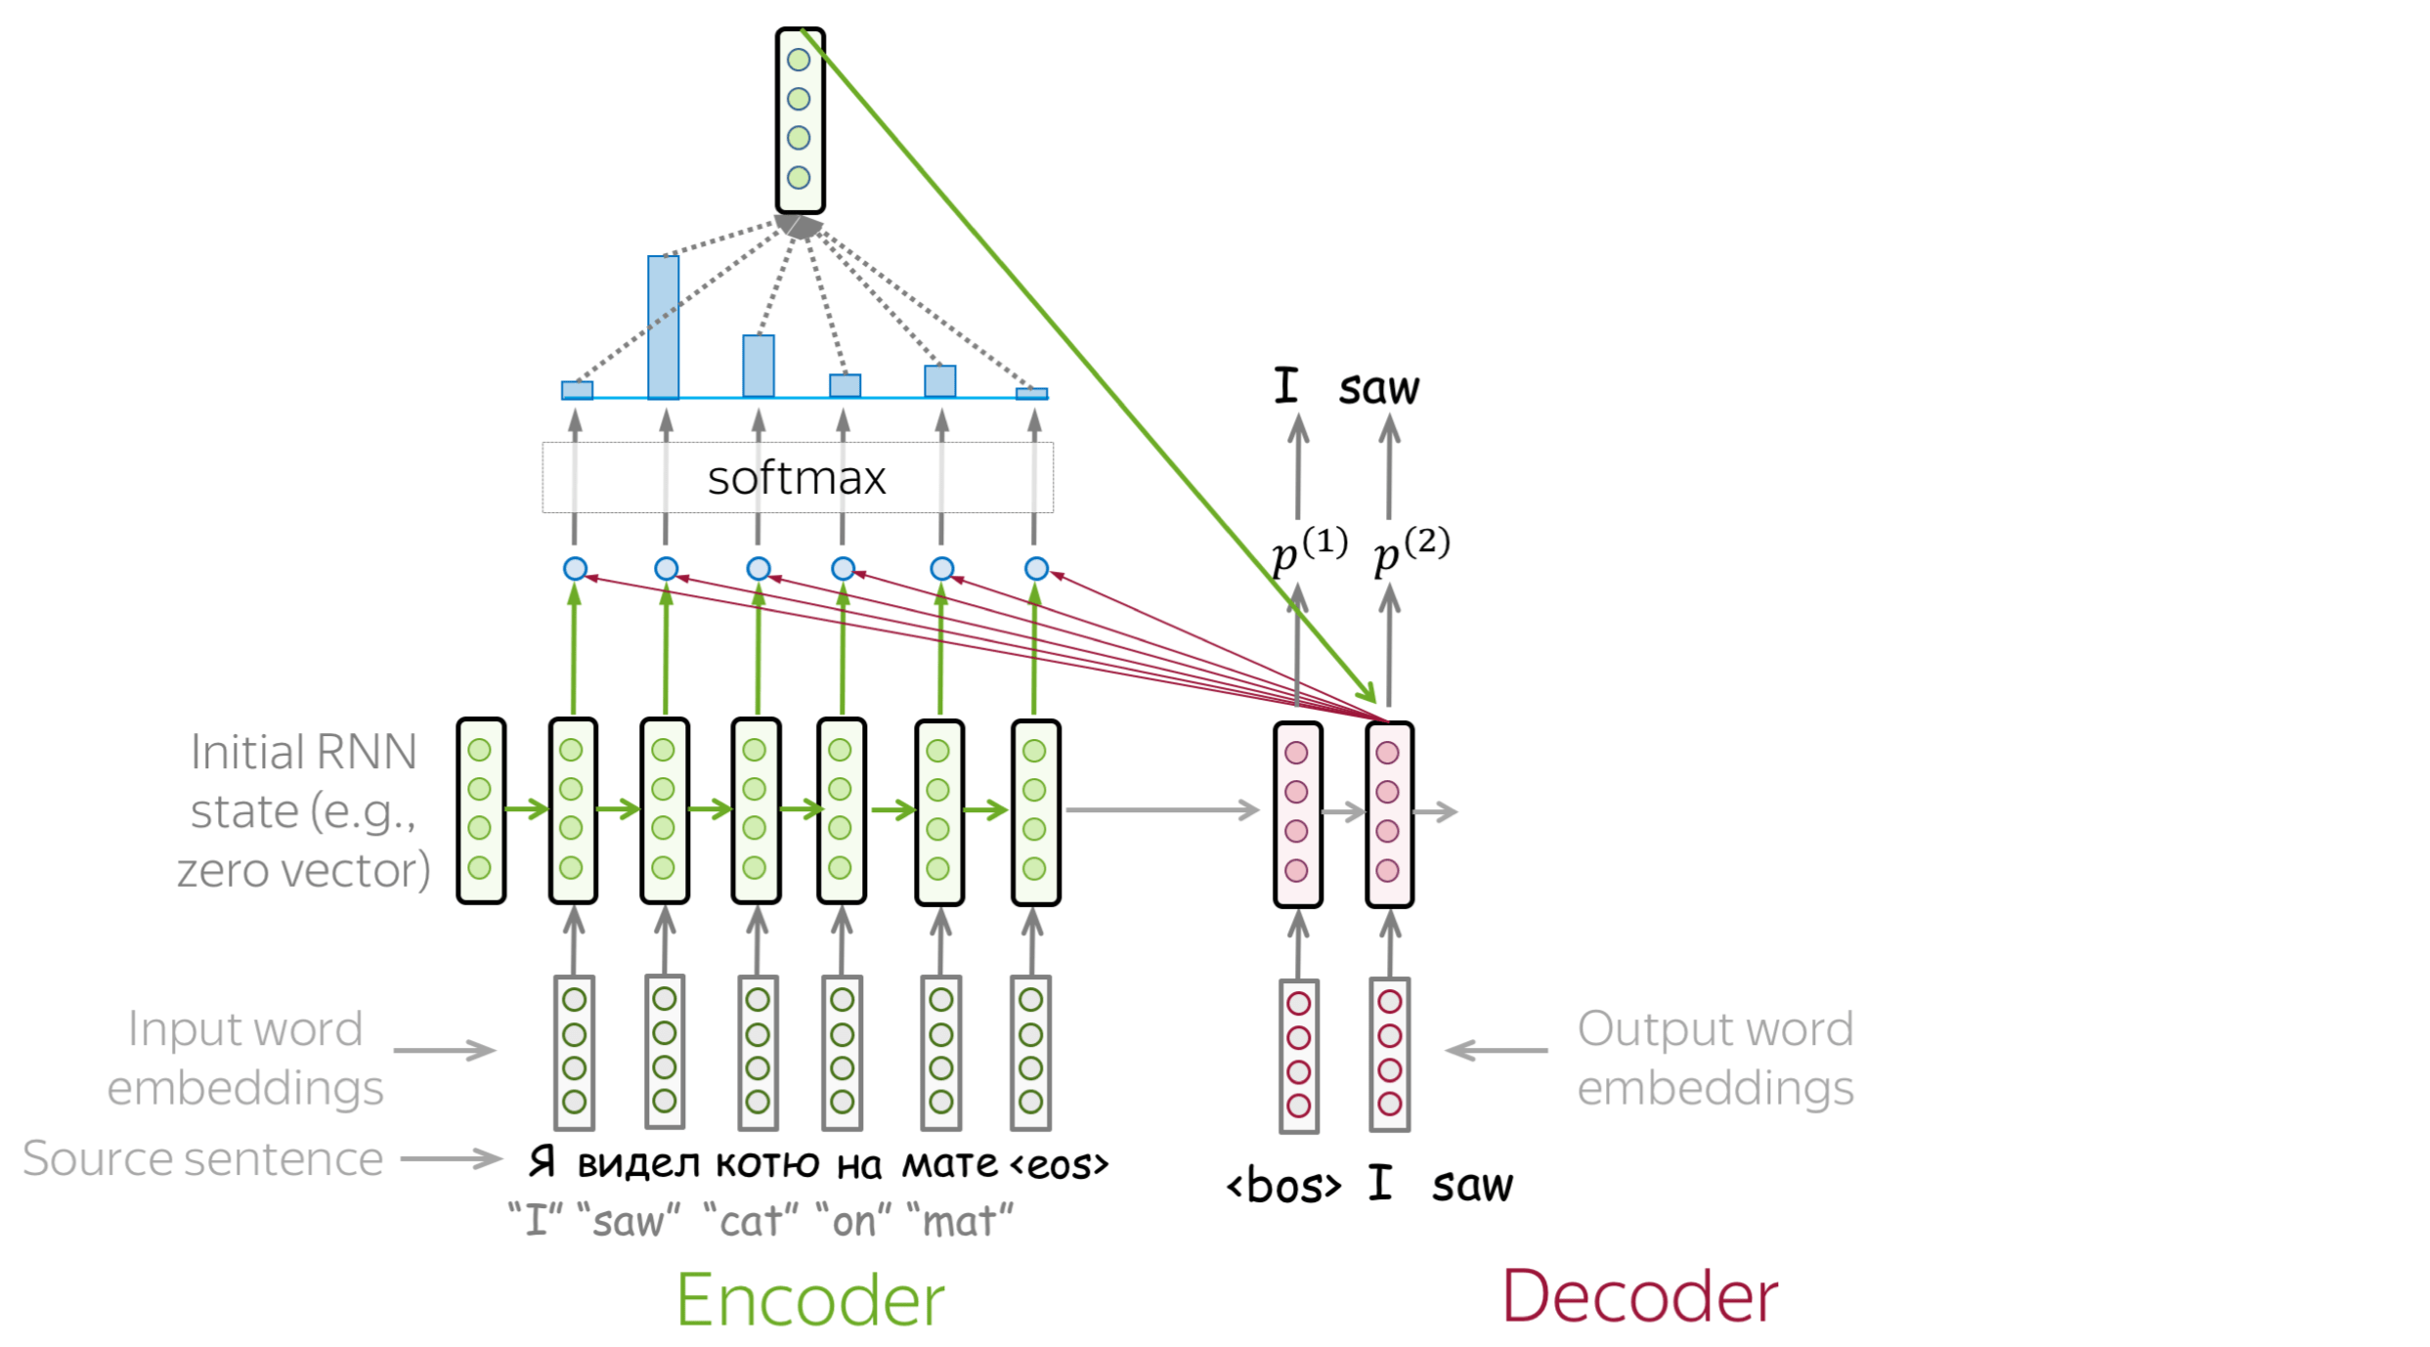
Attention

Slide 12
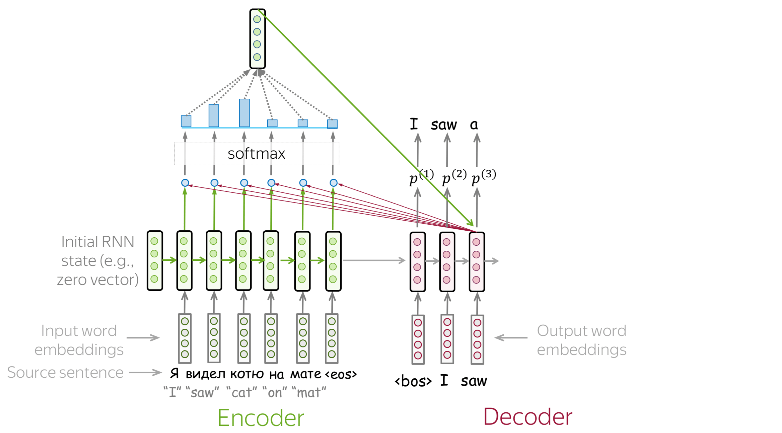
Attention

Slide 13
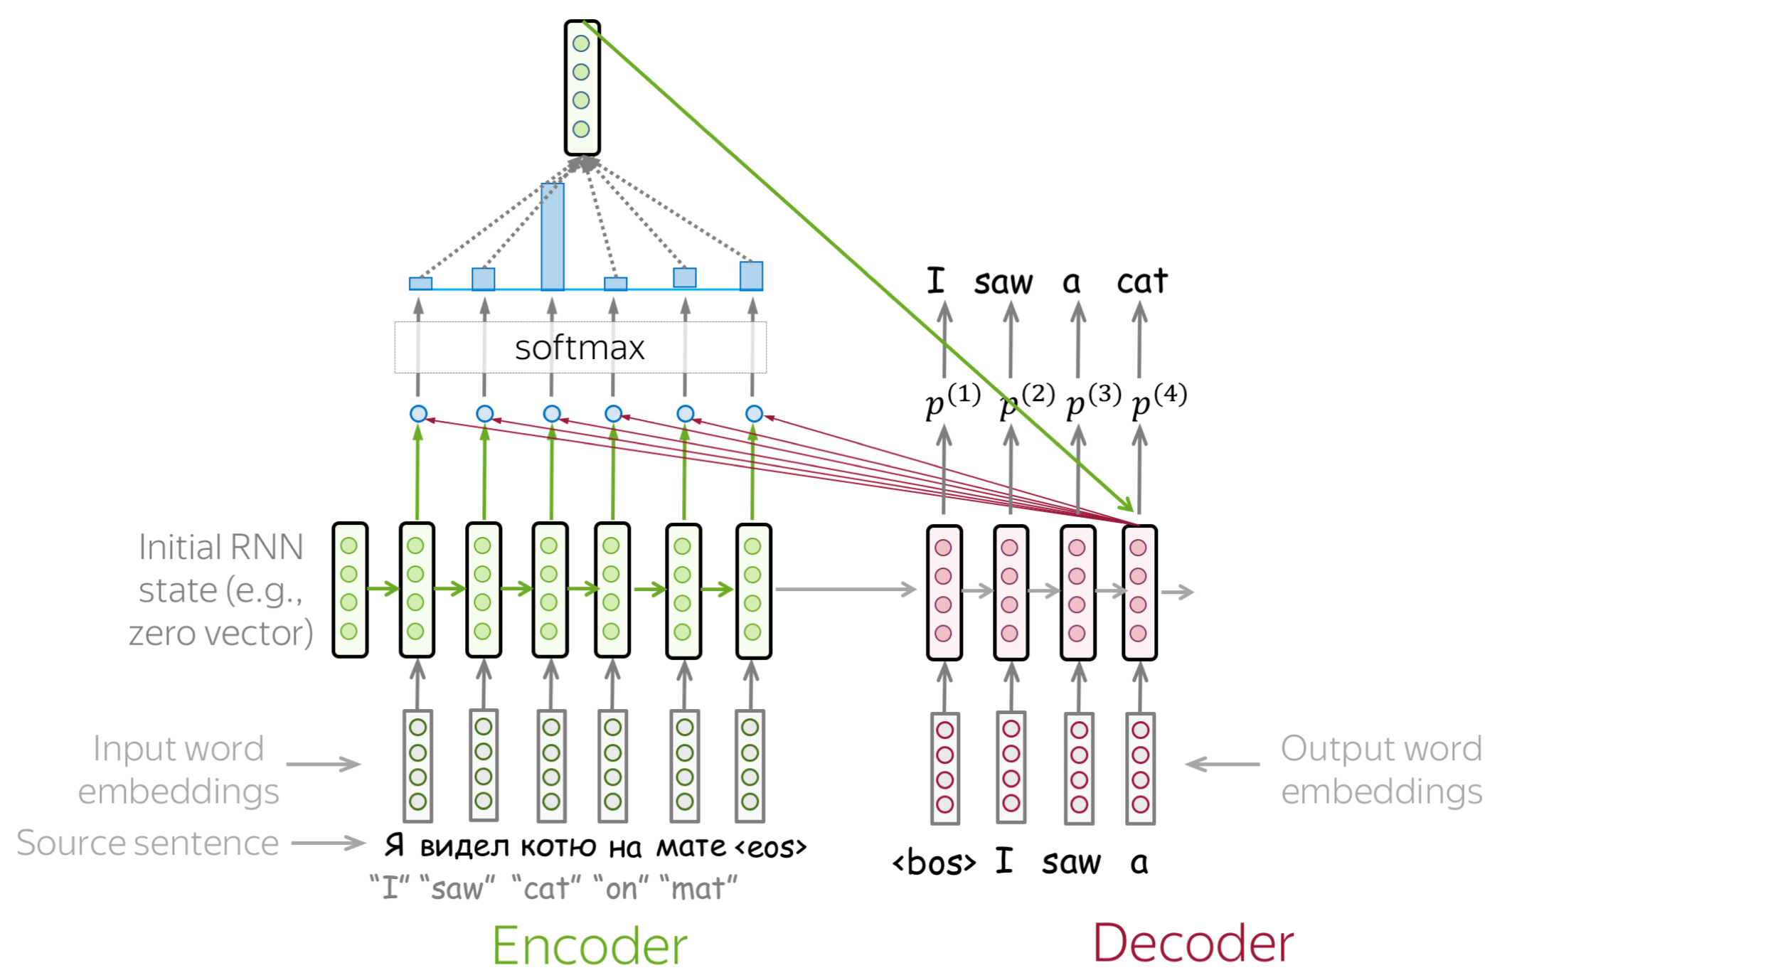
Attention

Slide 14
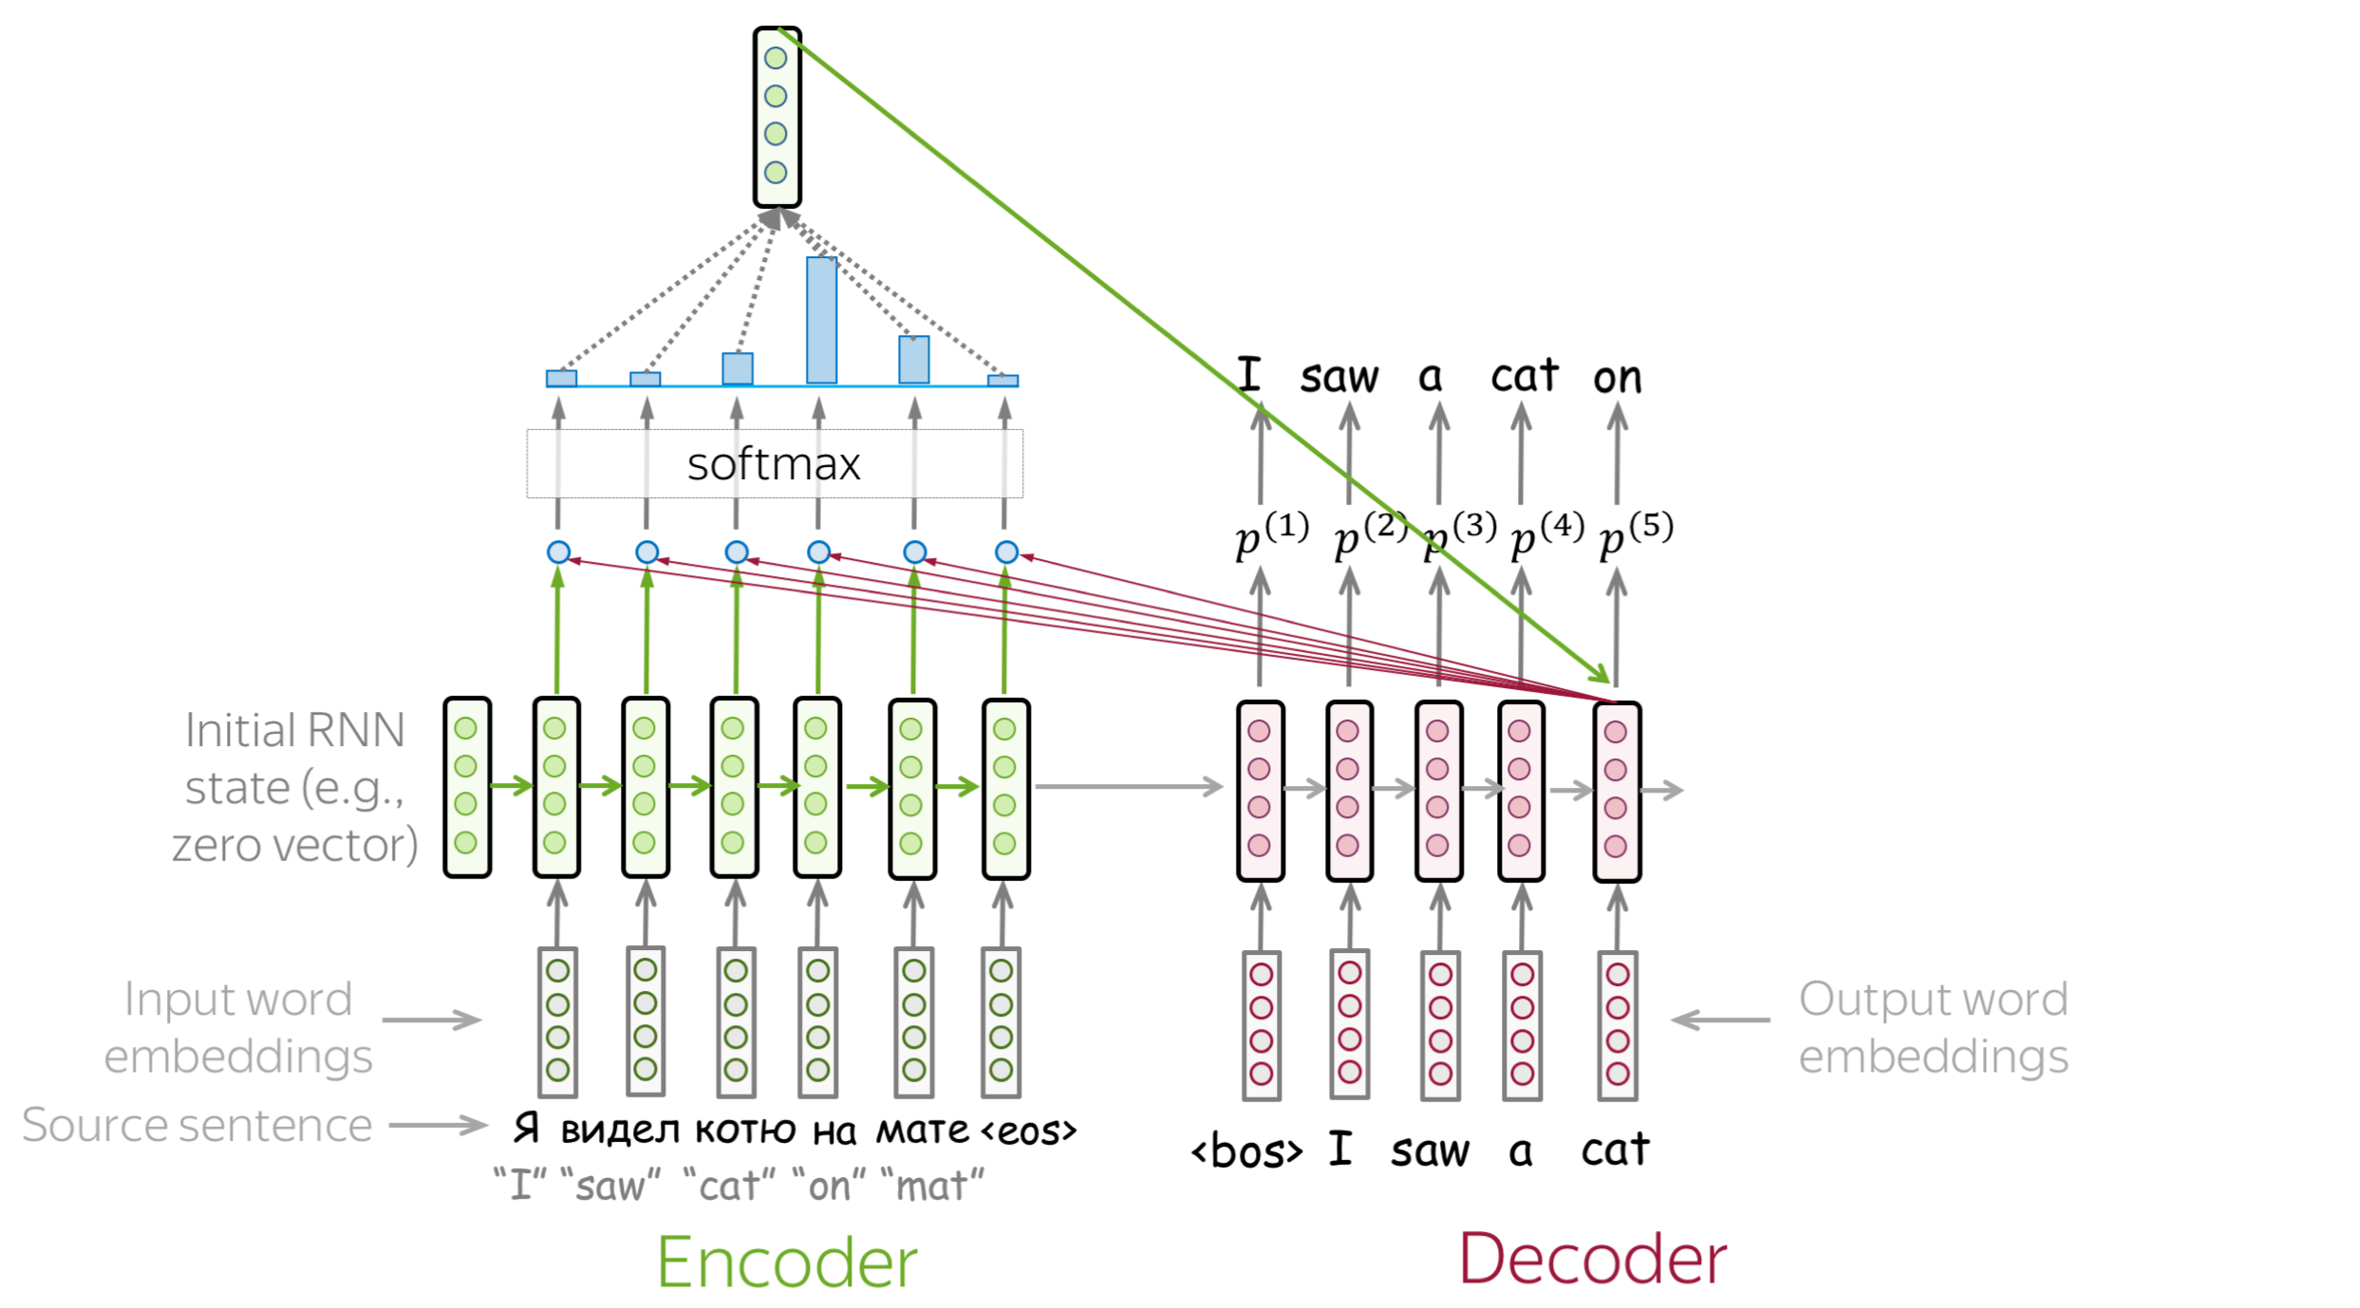
Attention

Slide 15
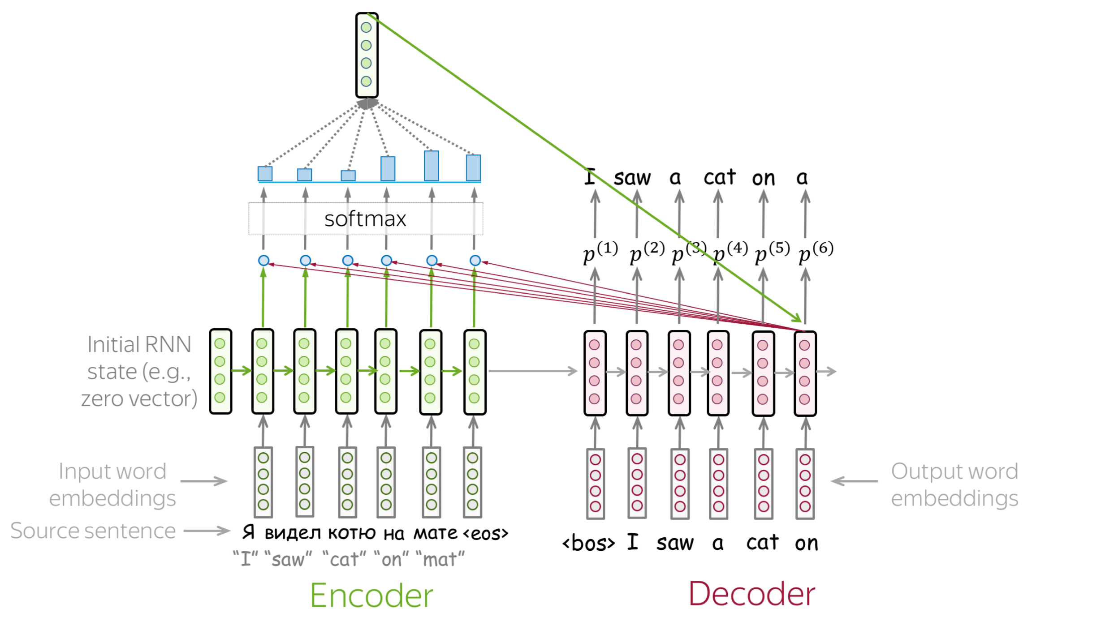
Attention

Slide 16
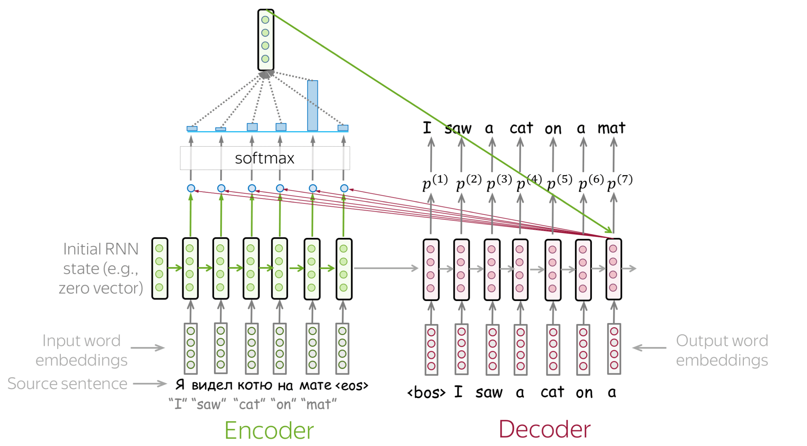
Attention

Slide 17
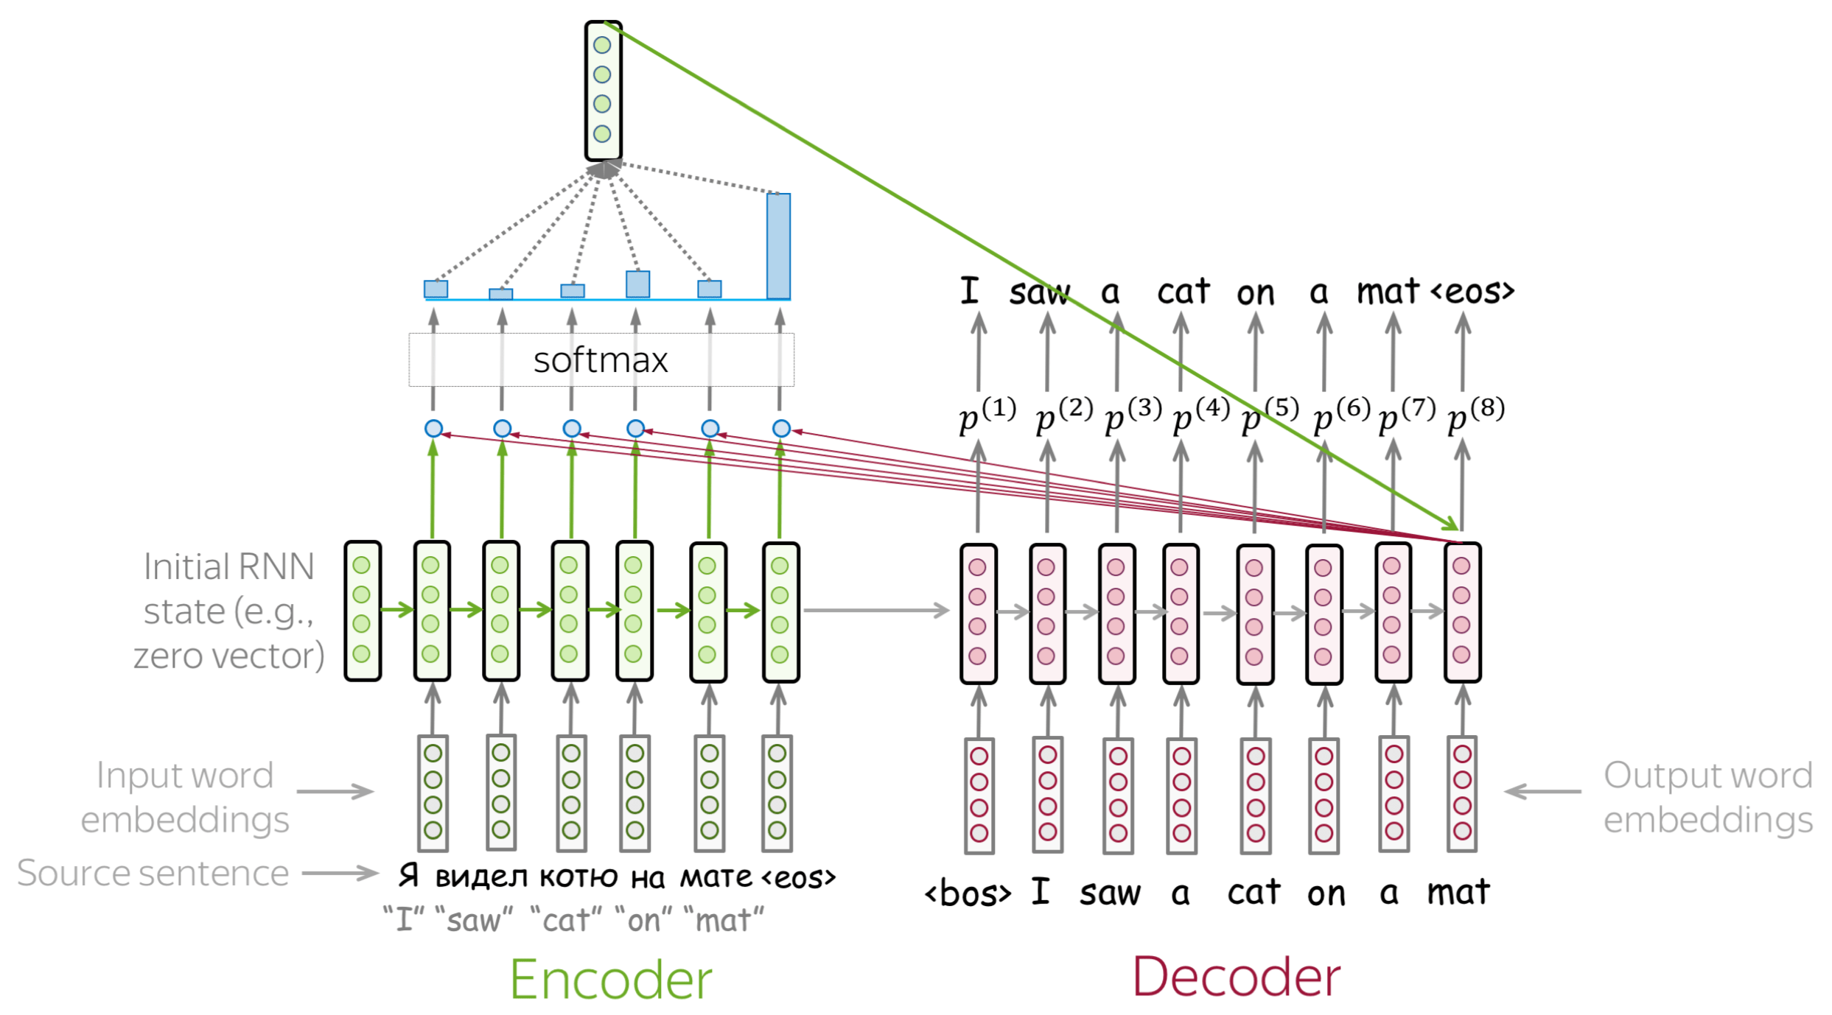
Attention

Slide 18
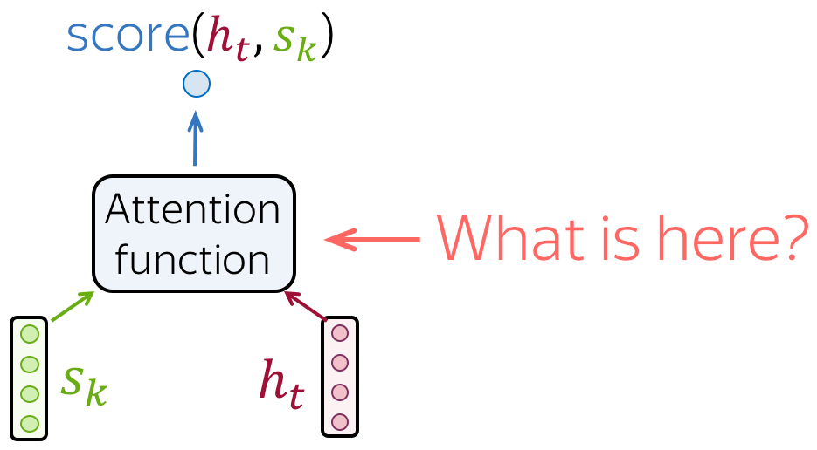
Attention. What is it?

Slide 19
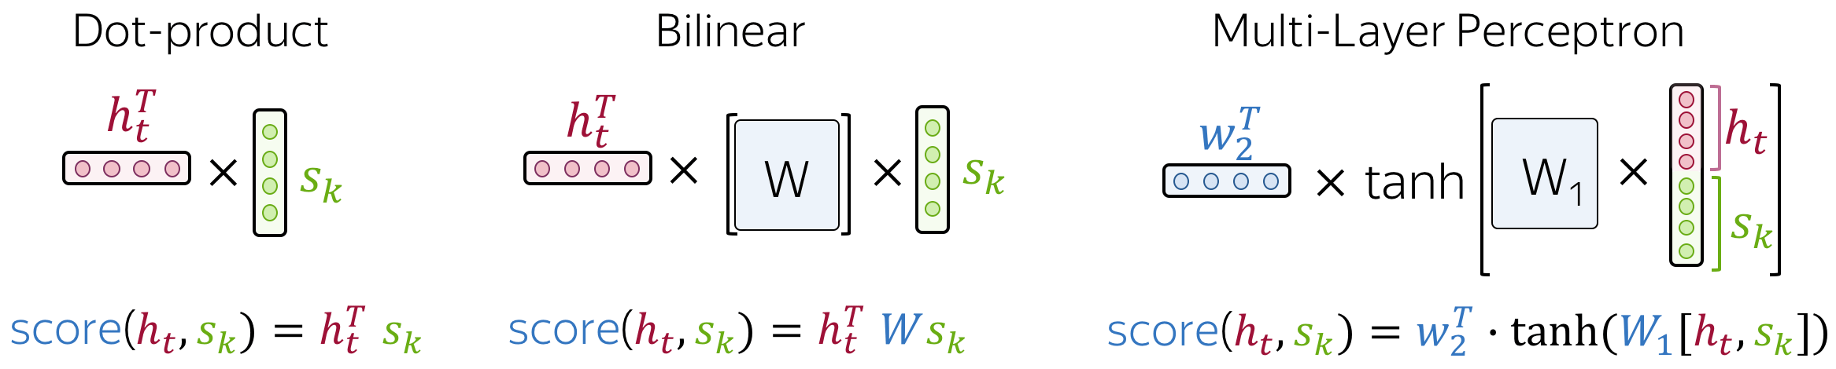
Attention. What is it?
https://arxiv.org/abs/1508.04025
https://arxiv.org/pdf/1409.0473.pdf

Slide 20
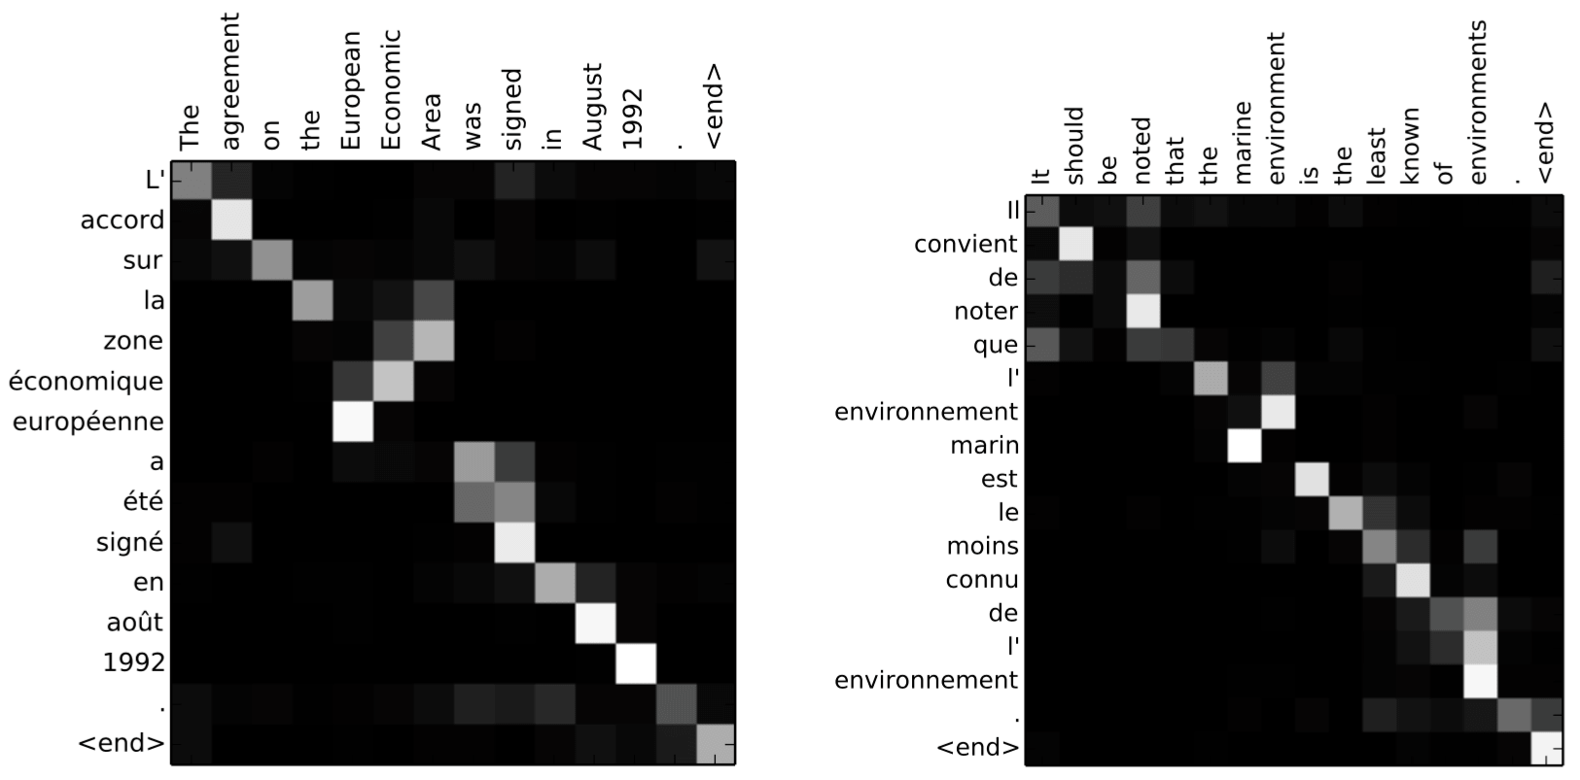
Attention

Slide 21
Архитектуры c Attention
1

Slide 22
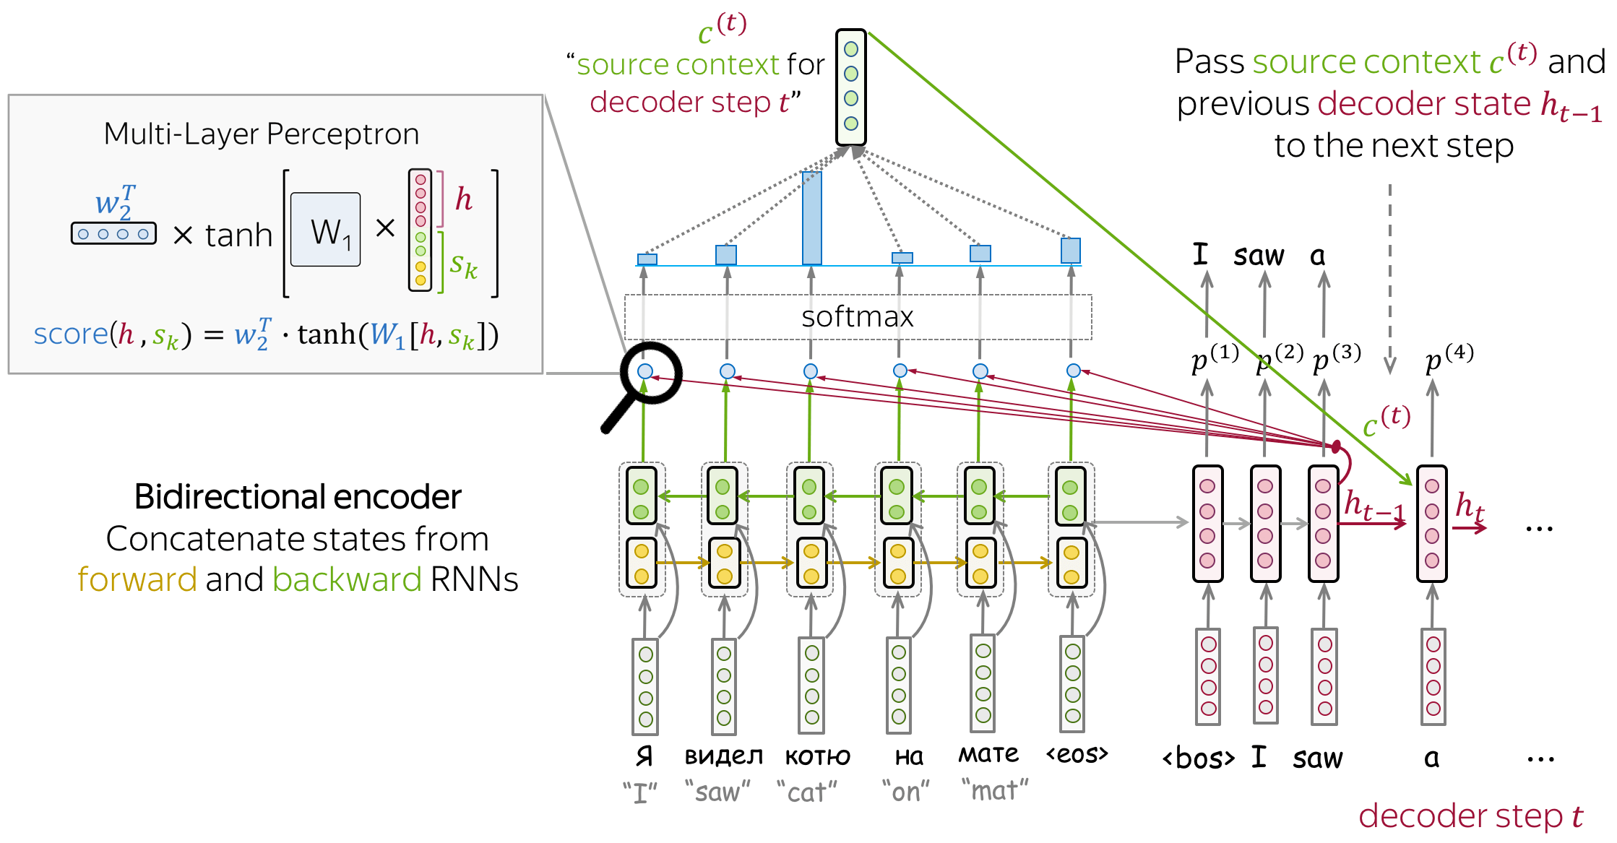
Bahdanau seq2seq

Slide 23
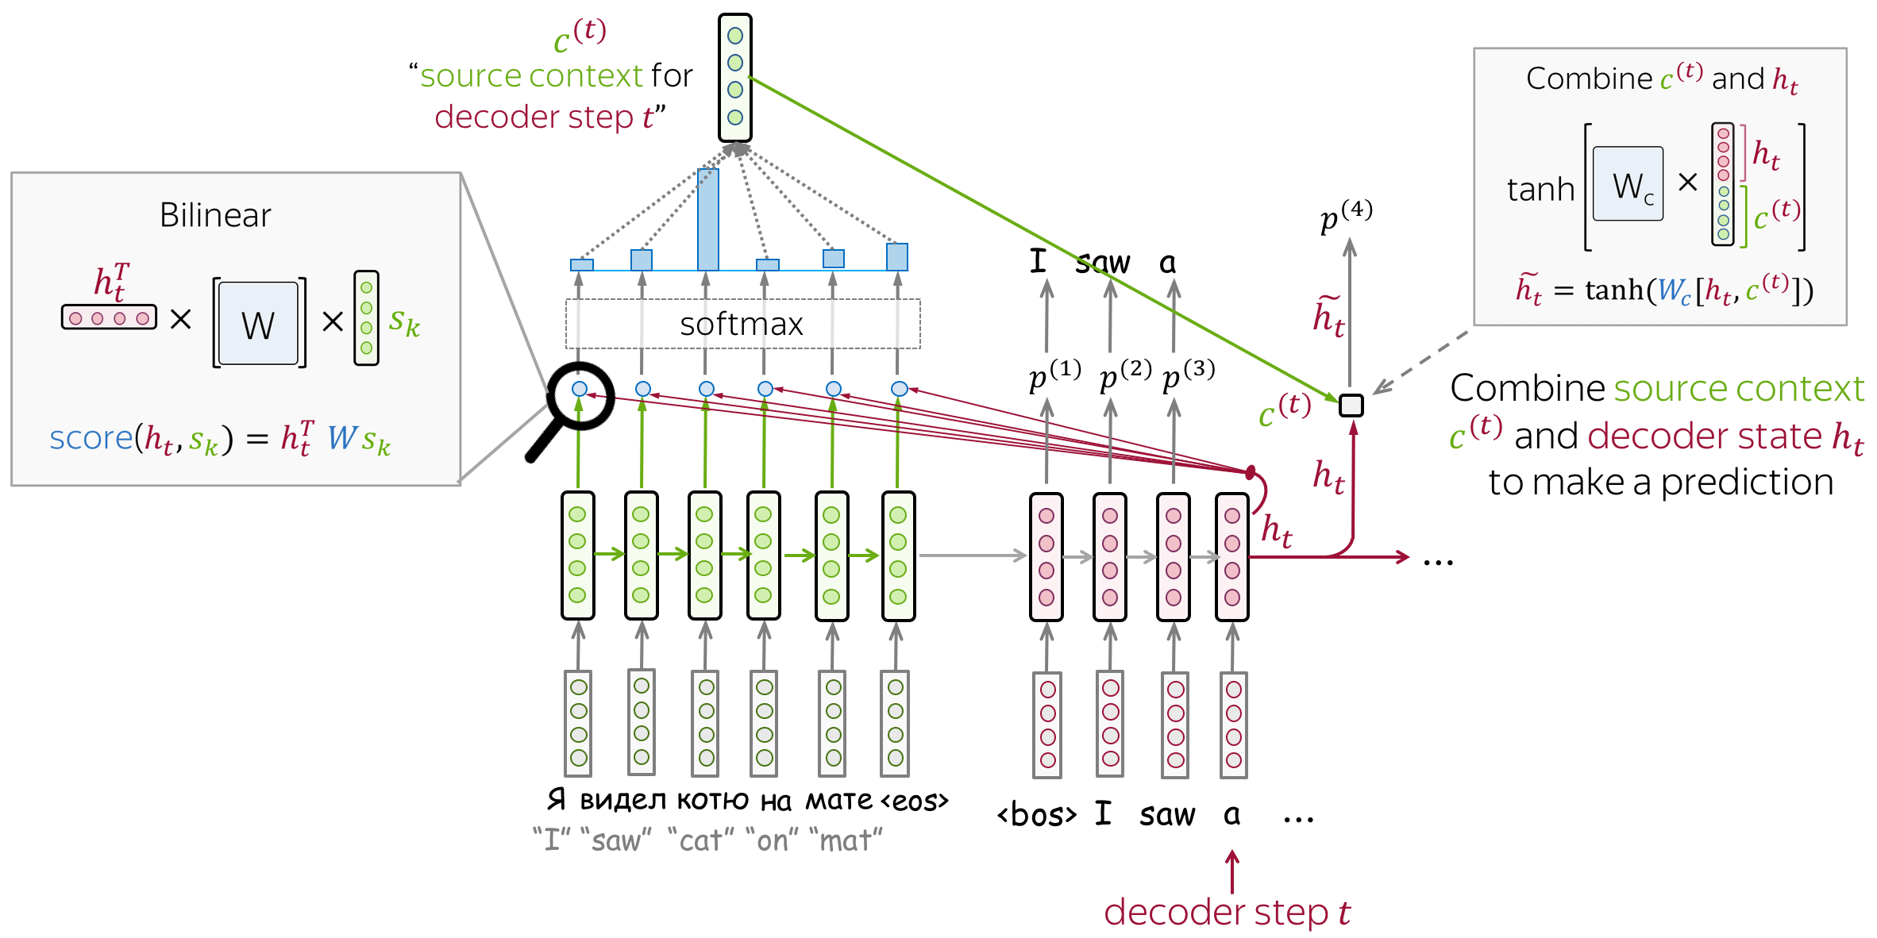
Luong seq2seq

Slide 24
Домашнее задание (с предыдущего занятия)
Сравнить LSTM, RNN и GRU на задаче предсказания части речи (качество предсказания, скорость обучения, время инференса модели)
*к первой задаче добавить bidirectional

Slide 25
Спасибо за внимание!

